Slide 1



z变换和DTFT
5_{th}
吴超
通 信 工 程 学 院

Slide 2
复习
Z变换性质【如线性叠加性、平移性质、帕斯瓦尔、初终值定理、共轭性质】；
例：x(n-n0)的Z变换为？X*(n)的Z变换为?X(z)=1/(1-z^(-3)),则x(n), 当n=0时的值为？
系统函数与系统特性【差分方程与系统函数转换、因果稳定性】；
例：H(z)与h(n)在因果稳定需要满足什么性质；z与s的关系？
系统的频率响应【求时域响应、零极点】
例：输入为cos(w*n),系统H(exp(jw)),则系统时域输出信号为？

Slide 3
Z变换的性质
7. 初值定理
对于因果序列x(n)，即x(n)=0, n<0, 有
8. 终值定理
设x(n)为因果序列，且X(z)=Z［x(n)］的全部极点，除有一个一阶极点可以在z=1 处外，其余都在单位圆内，则

Slide 4
9. 卷积定理
若
则
10. 序列乘积（复卷积定理）
若
则

Slide 5
Z变换的性质
11. 帕塞伐（Parseval）定理

Slide 6
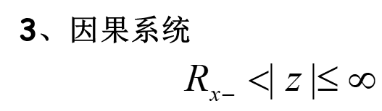
系统函数与系统特性
1、系统函数
2、稳定系统
收敛域包括单位圆|z|=1。

Slide 7
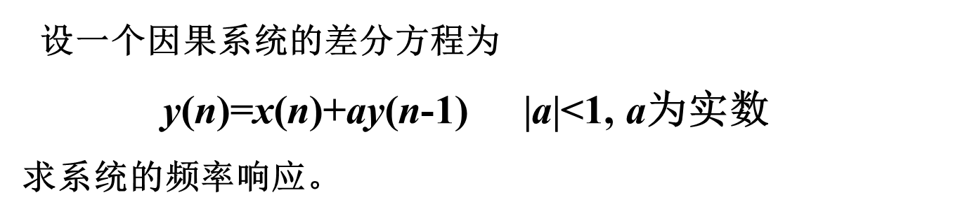
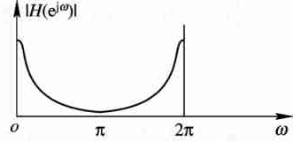
系统的频率响应
定义：
幅频响应、相频响应
频率响应的意义（滤波特性）：
输入信号：

Slide 8
Z变换与拉氏变换的关系
拉氏变换
Z变换

Slide 9
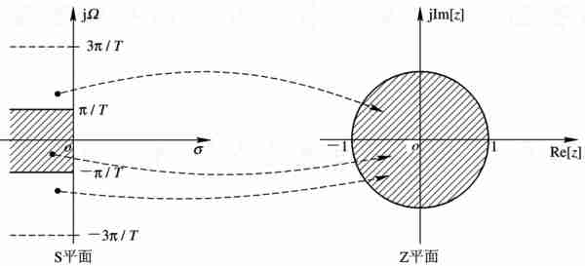
Z变换与拉氏变换的关系
针对时域采样（把拉斯变换离散化）
左对应于单位圆内，右对应单位圆外，单位圆DFT对应纵轴FT
带状周期延拓

Slide 10
序列的离散时间Fourier变换(DTFT)
序列的DTFT定义
序列的DTFT性质
利用MATLAB计算序列的DTFT
序列的DTFT的频域抽样

Slide 11
序列的DTFT定义
DTFT:
X(e ^{j ω})是 ω的连续函数
X(e ^{j} ^{ω} )是周期为2π的周期函数
IDTFT:

Slide 12
序列的DTFT定义-习题
例： 试求序列 x[n]=α^{n}u[n]的DTFT。

Slide 13
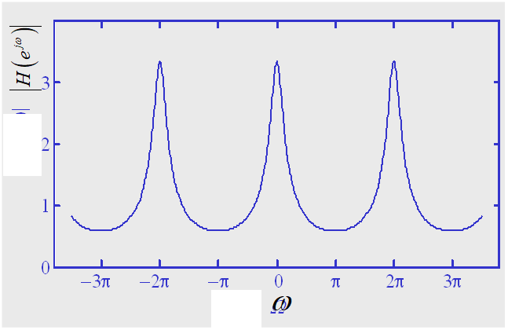
例： 试求序列 x[n]=α^{n}u[n]的DTFT。
解：
当|α|>1时，
求和不收敛，序列的DTFT不存在。
当|α|<1时，

Slide 14
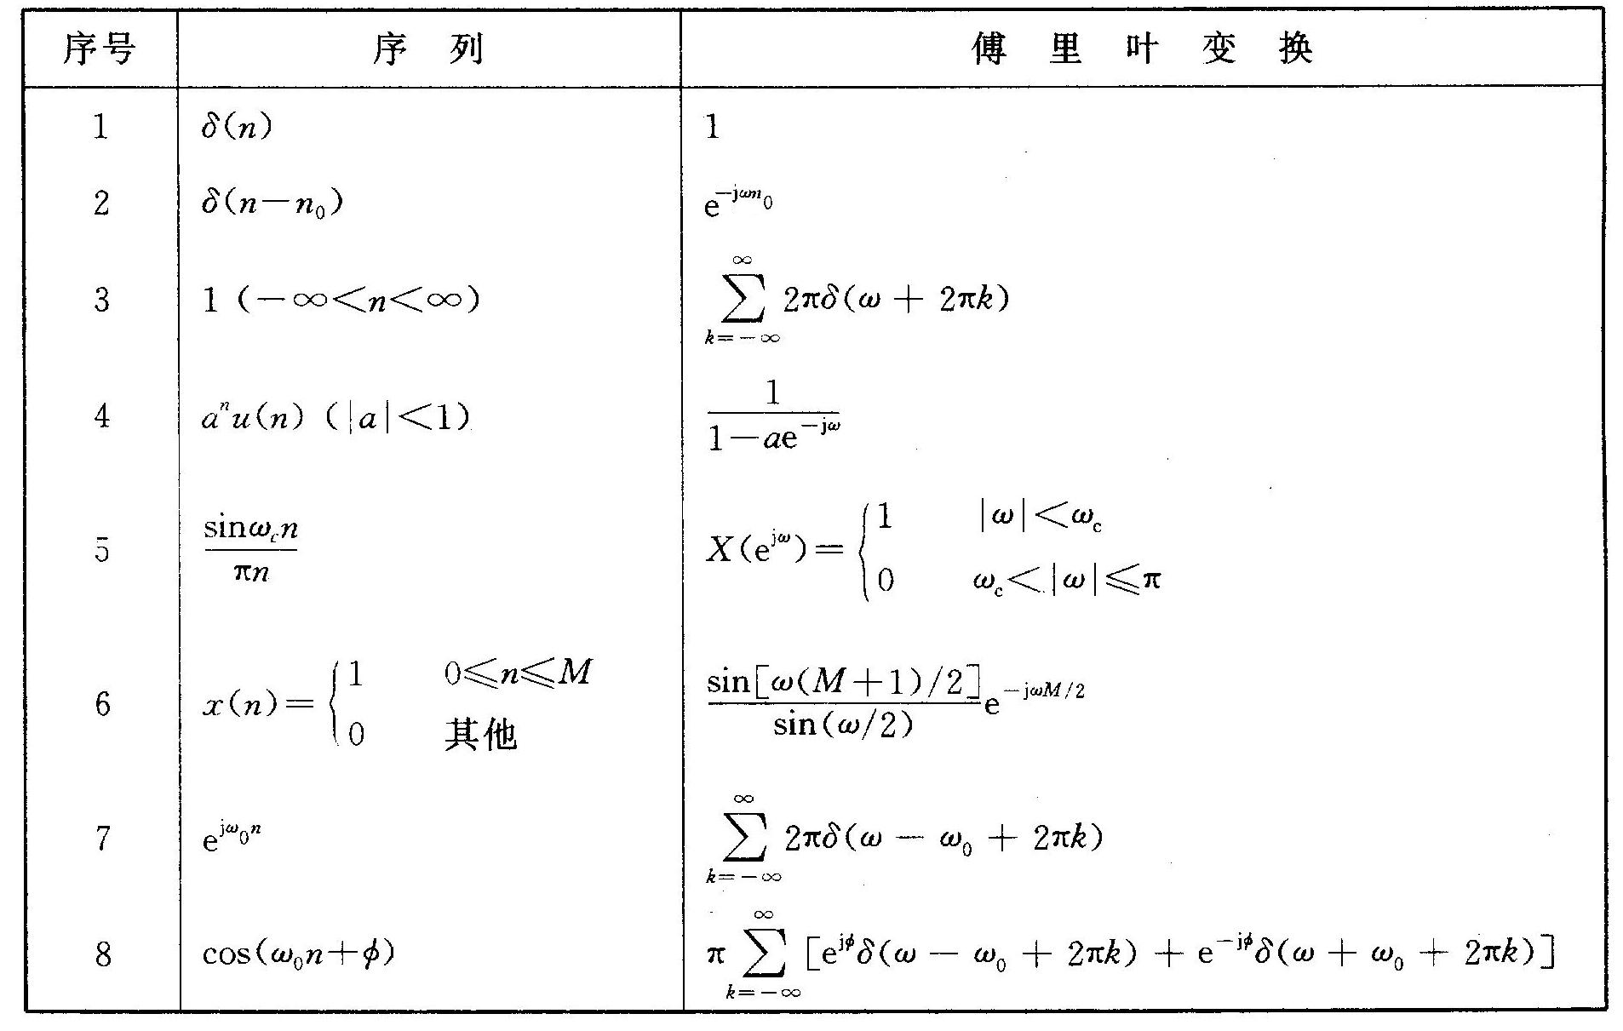
常见的傅立叶变换对

